Slide 1


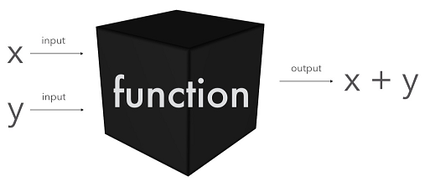
Presentación
Ingeniería en Sistemas de Información
Paradigmas de Programación
Paradigma Funcional
Haskell
Repaso de
Ejercicios Prácticos
Ver 2.1
Lic. Carina Povarchik
Lic. Ariel Villar

Slide 2
Índice – Repaso de Temas – Ejemplos de ejercicios prácticos
Entorno de Programación en Haskell
Trabajando con Visual Studio en Haskell
Trabajando con WinGHCi en Haskell
Sintaxis básica
Repaso de Ejercicios básicos prácticos
Estructuras de Control
if
case
guardas
recursividad
Listas en Haskell
Definición de Listas – ejemplos
Funciones predefinidas de Listas
Listas por comprensión
Clasificación de Funciones
Ejemplo Funciones Puras
Ejemplo Funciones Orden Superior
Ejemplo Funciones Lambda
Anexo
Cursos de Haskell
Bibliografía

Slide 3


Repaso – IDE - Haskell
IDE
Repaso de
Haskell
1) Visual Studio Code
2) WinGHCi

Slide 4
Trabajando con Visual Studio Code en Haskell
Trabajando con
Haskell

Slide 5
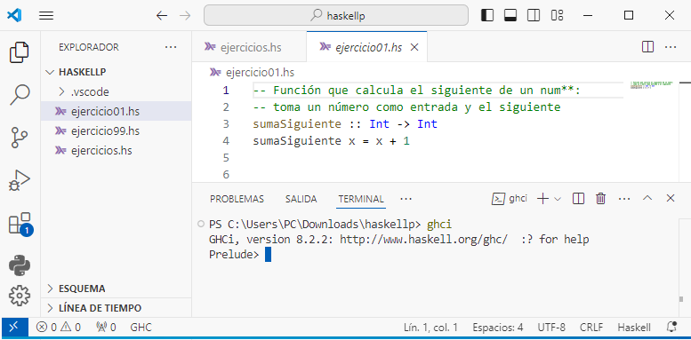
Función sumarSiguiente - Ejemplo de funciones básicas
Ejemplo
V. Studio Code
Archivo Fuente
ejercicio01.hs
ghci llama al interprete
Aparece el Prompt para llamar las funciones
Instalar Haskell en VS Code - VideoTutorial
Ver ejemplo: ejercicio01.hs

Slide 6
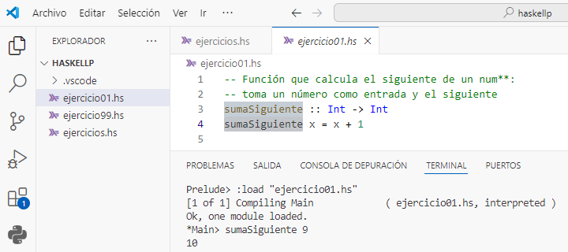
Función sumarSiguiente - Ejemplo de funciones básicas
Ejemplo
V. Studio Code
Archivo Fuente
ejercicio01.hs
:load :l carga el archivo
Llama a la función sumaSiguiente
Ver ejemplo: ejercicio01.hs

Slide 7
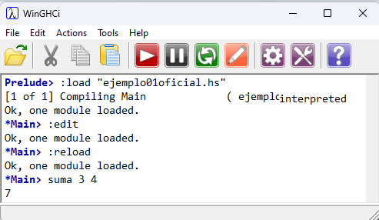
Trabajando con WinGHCi en Haskell
Trabajando con
Haskell

Slide 8
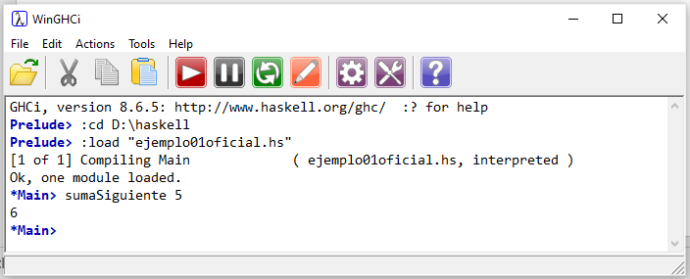
Trabajando con WinGHCi en Haskell
Carga el archivo .hs
Recarga el archivo .hs
Edita el archivo .hs
Llama a la función…

Slide 9
Comandos por consola GHCI
Repaso de algunos comandos importantes por consola de Haskell
Inicializa el Interprete GHCI de Haskell
y carga el archive “ejercicios.hs”
C:\haskell> ghci "ejercicios.hs"
GHCi, version 8.2.2: http://www.haskell.org/ghc/ :? for help
[1 of 1] Compiling Main ( ejercicios.hs, interpreted )
Ok, one module loaded.
*Main> :l ejercicios.hs
[1 of 1] Compiling Main ( ejercicios.hs, interpreted )
Ok, one module loaded.
*Main> :q
Leaving GHCi.
C:\haskell>
:l o :load
carga o recarga el programa en GHCi
:q o :quit
Sale del interprete GHCi
Ver Anexo Comandos GHCI

Slide 10

Repaso de la Sintaxis de definición de Funciones
Sintaxis

Slide 11
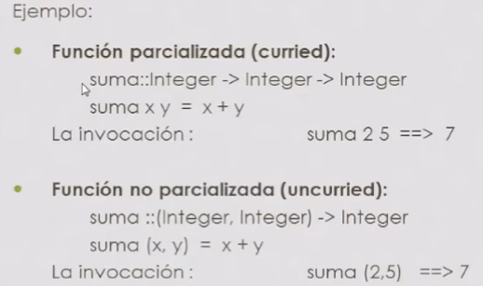
Repaso de la Sintaxis en Haskell
Sintaxis
Funciones currificadas (parcializadas) y no currificadas (no parcializadas).
Función parcializada (curried):
Definición del tipo: suma::Integer -> Integer -> Integer Esta notación indica que suma toma dos argumentos Integer de forma secuencial y devuelve un Integer.
Implementación: suma x y = x + y La función se define con dos parámetros separados.
Invocación: suma 2 5 ==> 7 Los argumentos se pasan de forma separada, sin paréntesis.
Esta forma aprovecha la currificación, una característica fundamental de Haskell donde las funciones de múltiples argumentos se tratan como una secuencia de funciones de un solo argumento.
Función no parcializada (uncurried):
Definición del tipo: suma::(Integer, Integer) -> Integer (Aquí, suma toma una tupla de dos Integer y devuelve un Integer.)
Implementación: suma (x, y) = x + y La función se define con un único parámetro que es una tupla.
Invocación: suma (2,5) ==> 7 Los argumentos se pasan como una tupla entre paréntesis.
Esta forma trata los dos argumentos como un solo par, lo cual es menos común en Haskell pero puede ser útil en ciertas situaciones.

Slide 12
Repaso de la Sintaxis en Haskell
En Haskell la estructura principal de un función es:
Sintaxis
Def. del Tipo Función
nombrefuncion :: tipo1 -> tipo2 .. -> tipo_rdo
nombrefuncion parámetros = expresión
(Opcional)
Def. de la Función
archivo.hs
Los archivos fuentes se guardan con la extensión:

Slide 13

Repaso de la Sintaxis en Haskell
Analogía de una función como “si fuera una maquina”
Ejemplo 1:
f(x)
Si x vale 4
f(4) = 2(4) + 3
f(4)
En Notación de Haskell
f :: Int -> Int
f x = 2 * x + 3
Anotación Matemática
f(x) = 2x + 3
4
11
Ejemplo 2:
Anotación Matemática
F(x,y) = x + y
G(x) = x²
G(F(x,y))
Ejemplo: donde x=3, y=4
F(x,y) = 3+4
G(x²)
G(F(x,y))=
Anotación Haskell
suma(x,y)
cuadrado(x)
aplicarFunciones(f,g,x,y)
=G(F(3,4))
=G(7²)
=49
F(x,y)
G(x²)
3
7
49
4

Slide 14
Repaso de Ejercicios básicos
Paradigma Funcional
Haskell
Repaso de
Ejercicios Básicos
Funciones Básicas

Slide 15
Ejercicio01
Ejercicio 01
Función que muestra
el siguiente de un número
Haskell

Slide 16
Ejercicio01 Función sumarSiguiente - Ejemplo de funciones básicas
Función sumarSiguiente
Función que tiene por objetivo ingresar un valor y mostrar el valor siguiente
Punto de Vista desde
la Matemática Clásica
Punto de Vista desde Haskell
$$F\left(x\right)=x+1$$
ejercicio01.hs
Def. del Tipo Función
sumaSiguiente :: Int -> Int
sumaSiguiente x = x + 1
x F(x)
-2 -1
-1 0
0 1
1 2
2 3
$$F\left(−2\right)=−1$$
Nombre Función
$$F\left(−1\right)= 0$$
Tipo de Argumento
Tipo que devuelve
$$F\left(0\right) = 1$$
$$F\left(1\right)= 2$$
$$F\left(2\right) = 3$$
Def. de la Función
Expresión de la función
Nombre de
la Función
Parámetro de la func.

Slide 17
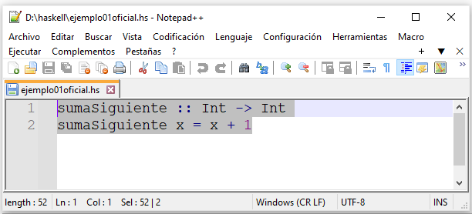
Ejercicio01 Función sumarSiguiente – Uso de WinGHCi
Ejemplo
Archivo Fuente
ejercicio01.hs
Función sumaSiguiente
Tiene por objetivo ingresar un valor
y mostrar el valor siguiente
:cd cambia directorio
:load :l carga el archivo
Llama a la función sumaSiguiente
Ver ejemplo: ejercicio01.hs

Slide 18
Ejercicio02
Ejercicio 02
Función que por objetivo ingresar el valor de
la base y la altura y devolver superficie de un rectángulo
Haskell

Slide 19

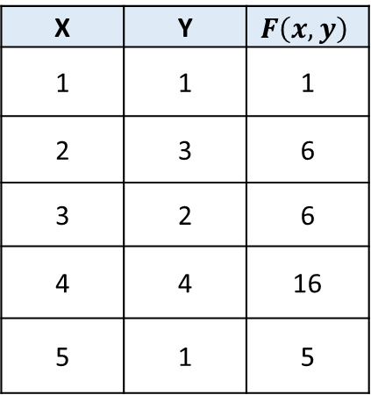
Ejercicio02 Función Calcular Superficie
Función sumarSiguiente
Función que tiene por objetivo calcular la superficie de un rectangulo
Punto de Vista desde
la Matemática Clásica
Punto de Vista desde Haskell
ejercicio01.hs
$$F\left(x,y\right)=x∗y$$
Def. del Tipo Función
superficie :: Float -> Float -> Float
superficie x y = x * y
Tabla de Valores
X | Y | $$F\left(x,y\right)$$
1 | 1 | 1
2 | 3 | 6
3 | 2 | 6
4 | 4 | 16
5 | 1 | 5
Nombre Función
Tipo de Argumento
Tipo que devuelve
Def. de la Función
Nombre de
la Función
Parámetros de la func.
Expresión de la función

Slide 20
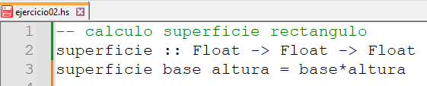
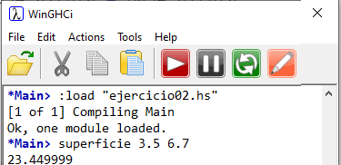
Ejercicio 02 - Función superficie – Repaso de funciones básicas
Ejemplo
Función superficie
la Tiene por objetivo ingresar el valor de
la base y la altura y devolver superf.
Archivo Fuente
ejercicio02.hs
Ver ejemplo: haskell02.hs
Nota:
Float: representa un número en coma flotante con precisión simple.
Double: representa un número en coma flotante con precisión doble (más precisa que Float).

Slide 21
Ejercicio03
Ejercicio 03
Función que por objetivo ingresar el valor de
la base y la altura y devolver el Perimetro
Haskell

Slide 22
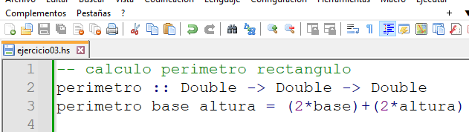
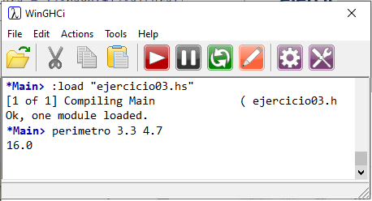
Ejercicio03 - Función perímetro
Ejemplo
Función superficie
Tiene por objetivo ingresar el valor de
la base y la altura y devolver el perimetro
Archivo Fuente
ejercicio03.hs
Ver ejemplo: ejercicio03.hs
Nota:
Float: representa un número en coma flotante con precisión simple.
Double: representa un número en coma flotante con precisión doble (más precisa que Float).

Slide 23
Ejercicio04
Ejercicio 04
Función que por objetivo cálculos de áreas
de diferentes figuras geométricas
Haskell

Slide 24
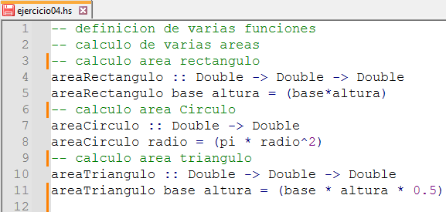
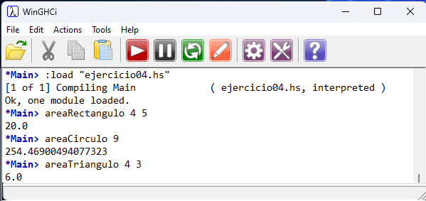
Ejercicio04 - Función …..
Ejemplo 04
Función Calcular áreas
Tiene por objetivo calcular áreas de
diferentes figuras geométricas
Archivo Fuente
ejercicio04.hs
Ver ejemplo: ejercicio04.hs

Slide 25
Repaso de Estructuras de Control en Haskell
Estructuras de Control
Haskell
de Decisión Simple
if condición then
----
else
----
Guardas
miFunc x
| condicion1 = resultado1
| condicion2 = resultado2
| otherwise = resultadoPorDefecto
obligatorio
de Decisión Múltiple
case expression of
valor1 -> resultado1
valor2 -> resultado2
valorn -> resultadon
_ -> rdoPorDefecto
Recursión
Recordar caso base
caso recursivo

Slide 26
Estructuras de Control en Haskell
Estructuras
de Control

Slide 27
Ejercicio05
Ejercicio 05
Ejemplo de definición de funciones que utilicen
estructuras de control.
Haskell

Slide 28
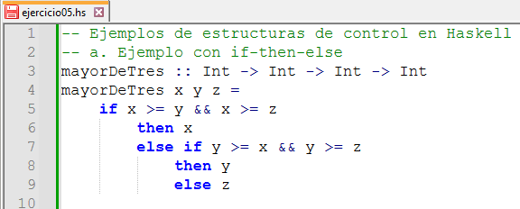
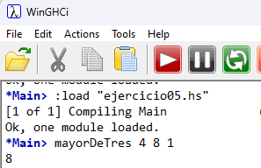
Ejercicio05 – Ejemplo – if - Estructuras de Control
Ejemplo de definición de funciones que utilicen estructuras de control.
Archivo Fuente
ejercicio05.hs
parte a
Salida por consola

Slide 29
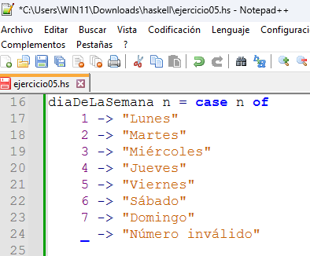
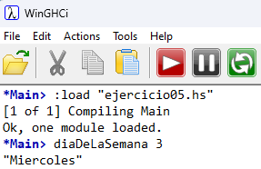
Ejercicio05 – Ejemplo – case - Estructuras de Control
Ejemplo de definición de funciones que utilicen estructuras de control.
Archivo Fuente
ejercicio05.hs
parte b
Salida por consola

Slide 30
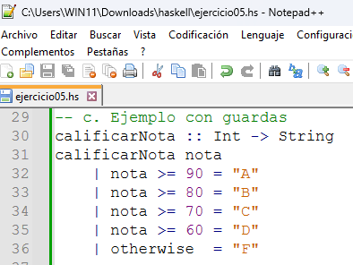
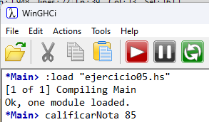
Ejercicio05 – Ejemplo – guardas - Estructuras de Control
Ejemplo de definición de funciones que utilicen estructuras de control.
Archivo Fuente
ejercicio05.hs
parte c
Salida por consola

Slide 31
Repaso del concepto de Recursión
Recursividad

Slide 32
Repaso del concepto de Recursión
Para repasar el concepto de Recursión veamos un ejemplo (por ej. Repasemos el factorial de n)
5! =
5 * 4 * 3 * 2 * 1
Podemos observar que ….
4! =
4 * 3 * 2 * 1
La def. del 5! es 5 x 4!
O sea que…
Entonces, estamos definiendo….
5! =
5 * 4!
factorial(n) = n * factorial(n-1)
Estamos utilizando el factorial de
un numero utilizando la misma defi-
nición de factorial…
esto es Recursividad
Pero le falta algo…
Video Tutorial de definición de Recursividad
2do video tutorial sobre recursividad

Slide 33
Repaso del concepto de Recursión
Si intentamos utilizar solamente esta definición, ocurre que….
factorial(n) = n * factorial(n-1)
factorial(5)= 5 * factorial(4)
factorial(4)= 4 * factorial(3)
Necesitamos definir
un “Corte”…
factorial(3)= 3 * factorial(2)
factorial(2)= 2 * factorial(1)
Necesitamos definir
Un Caso Base..
factorial(1)= 1 * factorial(0)
factorial(0)= 0 * factorial(-1)
!0 = 1
factorial(-1)= -1 * factorial(-2)
Error
factorial(-2)= -2 * factorial(-3)
……………………………….
Video Tutorial de definición de Recursividad
2do video tutorial sobre recursividad

Slide 34
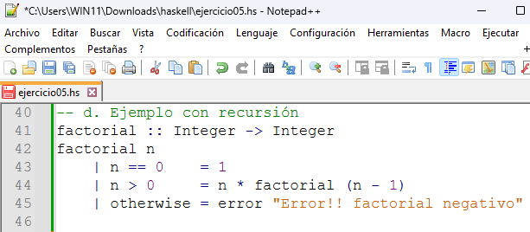
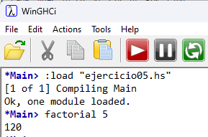
Ejercicio05 – Ejemplo – guardas - Estructuras de Control
Ejemplo de definición de funciones que utilicen estructuras de control.
Archivo Fuente
ejercicio05.hs
parte d
Definición del caso base
Salida por consola

Slide 35
Ejercicio06
Ejercicio 06
Ejemplo de Ejercicios de Listas en Haskell
Haskell

Slide 36
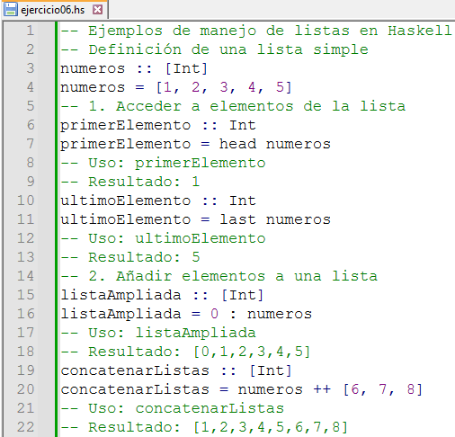
Ejercicio06 – Manejo de Listas en Haskell..
Ejemplo de Ejercicios de Listas en Haskell
Archivo Fuente
ejercicio06.hs
parte a)

Slide 37
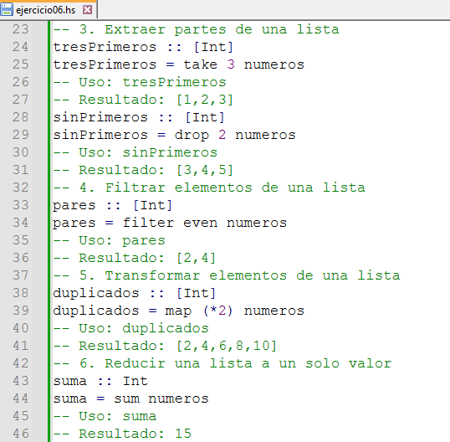
Ejercicio06 – Manejo de Listas en Haskell..
Ejemplo de Ejercicios de Listas en Haskell
Archivo Fuente
ejercicio06.hs
parte b)

Slide 38
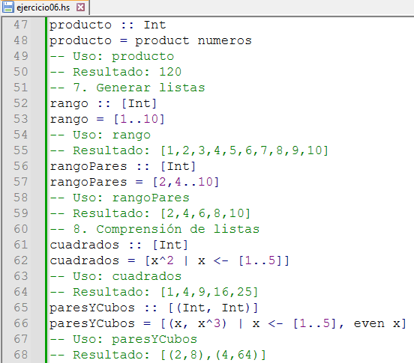
Ejercicio06 – Manejo de Listas en Haskell..
Ejemplo de Ejercicios de Listas en Haskell
Archivo Fuente
ejercicio06.hs
parte c)

Slide 39
Más ejemplos
Más ejemplos

Slide 40
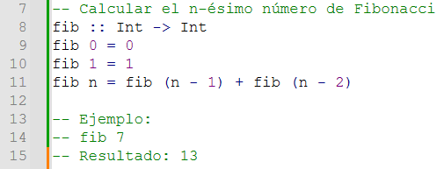
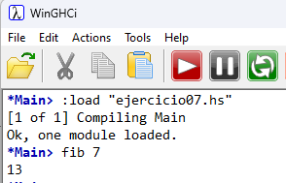
Ejercicio07 – Sucesión de Fibonacci en Haskell..
Nota: Sucesión de Fibonacci es una serie de números en la cual cada número es la suma de los dos anteriores. Comienza con 0 y 1, y sigue así:
0, 1, 1, 2, 3, 5, 8, 13, 21, 34,…
Ind. 0 1 2 3 4 5 6 7 8 9 ….
Sucesión de Fibonacci en Haskell
Archivo Fuente
ejercicio07.hs
Salida por consola

Slide 41
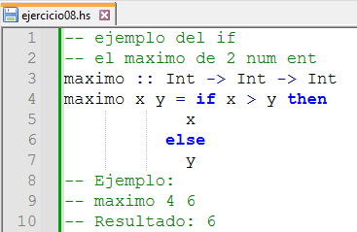
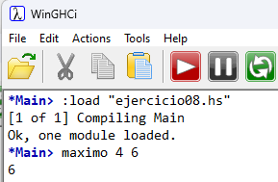
Ejercicio08 – Ejemplo de la estructura if en Haskell..
Calcula el máximo entre dos números
Archivo Fuente
ejercicio08.hs
parte a
Salida por consola

Slide 42
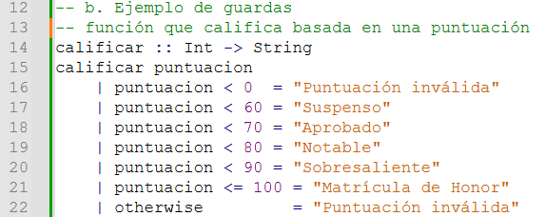
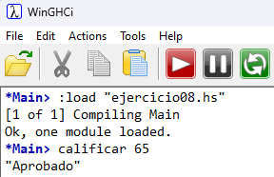
Ejercicio08 – Ejemplo de guardas en Haskell..
Calcula el máximo entre dos números
Archivo Fuente
ejercicio08.hs
parte b
Salida por consola

Slide 43
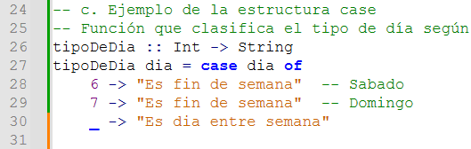
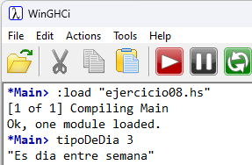
Ejercicio08 – Ejemplo de la estructura “case” en Haskell..
Calcula el máximo entre dos números
Archivo Fuente
ejercicio08.hs
parte c
Salida por consola

Slide 44
Repaso del Listas en Haskell
Listas
[3,8,9,4,32,94] ['a', 'b', ‘c’, ’f’] …
Repaso de listas en Haskell:
Lista: en un conjunto de elementos del mismo tipo de dato.
Ejemplos: [3,8,9,4] ['a', 'b', 'c’] etc.
[ ] // Representa una lista vacía
: // Constructor
x : xs // notación para representar descomposición de listas:
x es el primer elemento de la lista
: operador de construcción de listas: se utiliza para añadir un elemento al inicio de una lista.
xs es el resto de la lista (todos los elementos menos el primero)

Slide 45
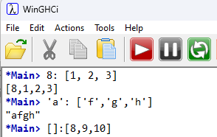
Repaso del Listas en Haskell
Repasemos Haskell construye internamente una lista…, tenemos dos elementos fundamentales
[ ] // Representa una lista vacía
: // operador de cons (constructor). Se utiliza para agregar un elemento al principio de una lista.
Sintaxis para agregar un elemento a una lista
valor : [ ]
Por ejemplo, sea la lista:
[ 1, 3 , 2 ]
Cómo insertaría el elemento 2, vamos a la definición…
2:[ ]
a la lista vacía le agrego el elemento 2 con el operador dos puntos :
3 :
[2]
Tengo la lista con el elemento 2
, ahora le agrego el elemento 3
1 :
[ 3 , 2 ]
, ahora le agrego el elemento 1
Tengo la lista con los elementos 3 y 2
[ 1, 3 , 2 ]
Así voy armando la lista…
Más ejemplos

Slide 46
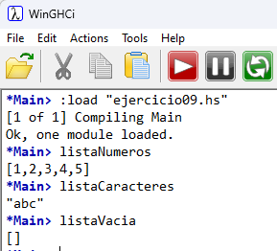
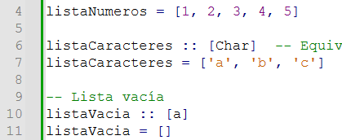
Ejercicio09 – Ejemplo de “listas” en Haskell..
Recordar que en Haskell, una lista: es una secuencia de elementos del mismo tipo
-- Manejo de listas - Definición y sintaxis básica
Definición de listas básicas
Salida por consola
Archivo Fuente
ejercicio09.hs
Recordar que en Haskell:
[a]: Representa una lista de elementos de tipo genérico “a”

Slide 47
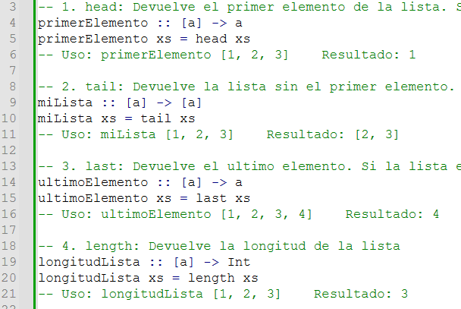
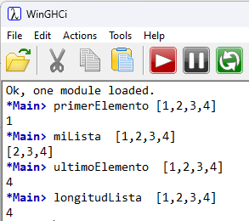
Ejercicio10 – Ejemplo de Funciones Predefinidas de “listas” en Haskell..
Salida por consola
Funciones Predefinidas en listas
Archivo Fuente
ejercicio10.hs
parte a

Slide 48
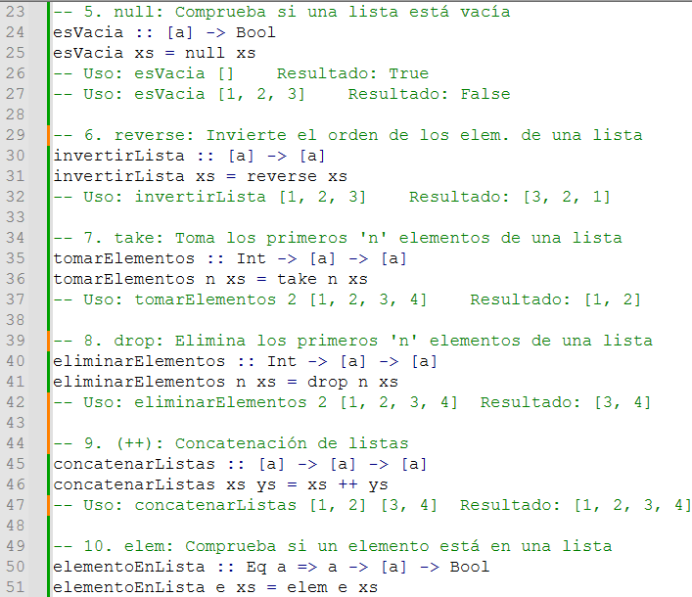
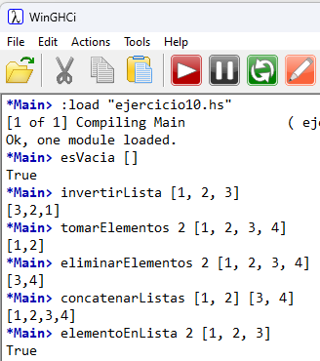
Ejercicio10 – Ejemplo de Funciones Predefinidas de “listas” en Haskell..
Salida por consola
Funciones Predefinidas en listas
ejercicio10.hs
Archivo Fuente
parte b

Slide 49
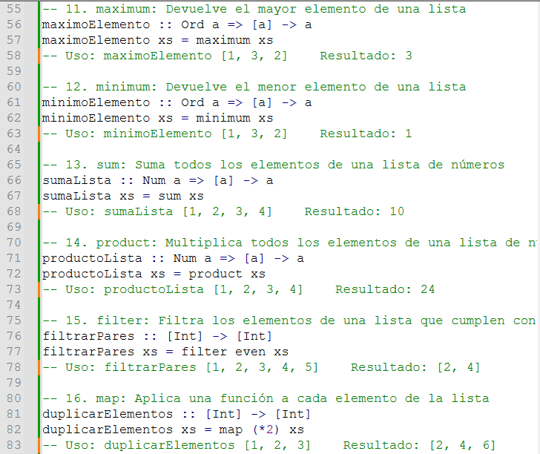
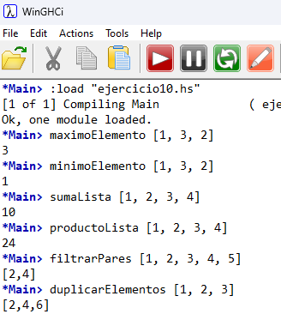
Ejercicio10 – Ejemplo de Funciones Predefinidas de “listas” en Haskell..
Salida por consola
Funciones Predefinidas en listas
ejercicio10.hs
Archivo Fuente
parte c

Slide 50
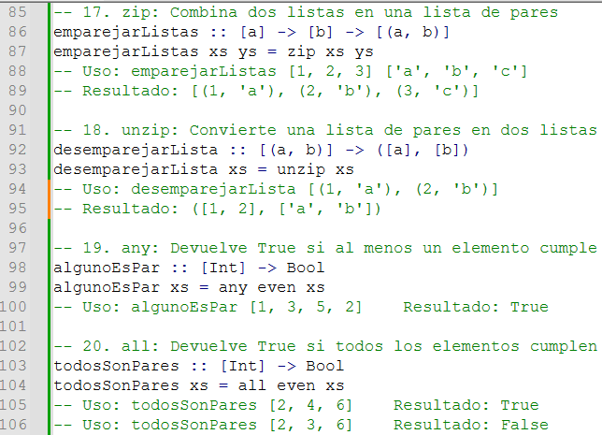
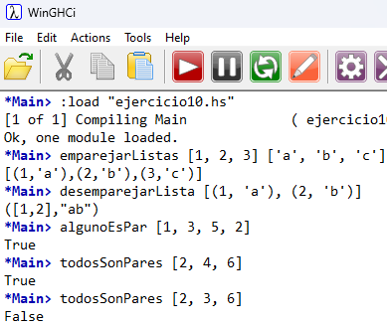
Ejercicio10 – Ejemplo de Funciones Predefinidas de “listas” en Haskell..
Salida por consola
Funciones Predefinidas en listas
ejercicio10.hs
Archivo Fuente
parte d

Slide 51
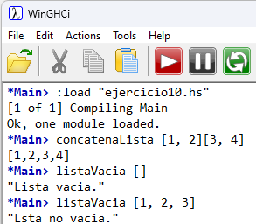
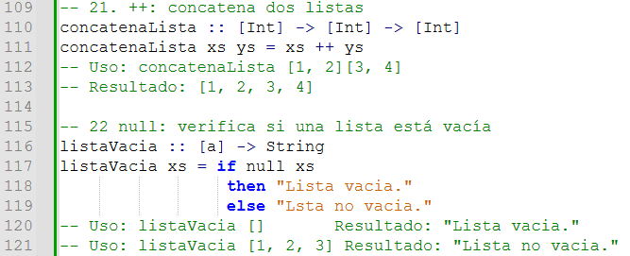
Ejercicio10 – Ejemplo de Funciones Predefinidas de “listas” en Haskell..
Salida por consola
Funciones Predefinidas en listas
ejercicio10.hs
Archivo Fuente
parte e

Slide 52
Más ejemplos
Más ejemplos

Slide 53
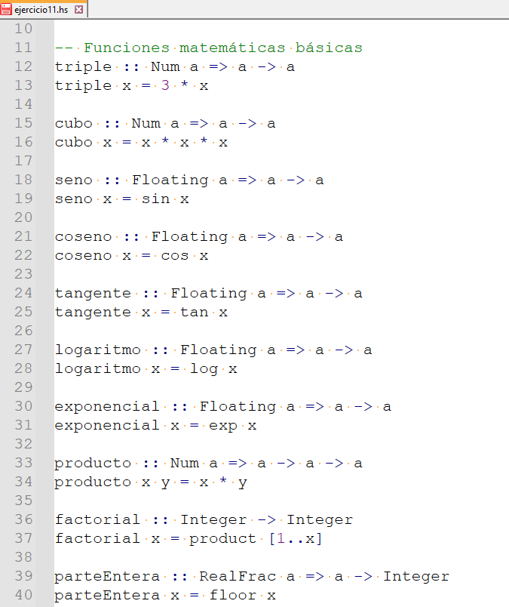

Ejercicio11 – Más ejemplos de ejercicios en Haskell..
Más ejemplos para practicar…
Archivo Fuente
ejercicio11.hs

Slide 54
Listas por Comprensión
repaso…
Listas por
Comprensión

Slide 55
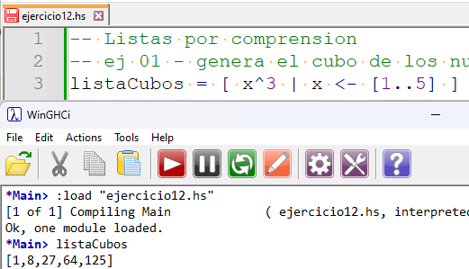
Listas por Comprensión - Repaso
Listas por comprensión
… “permite crear listas de manera concisa y declarativa, basándose en otras listas o estructuras de datos existentes. (*)…”
Sintaxis
[funcion x | x <- xs ]
expresión
generador
Separador
Ejemplo
listaCubos = [x^3 | x <- [1..5]]
función
expresión
de salida
Generador
Cómo Haskell
lo desarrolla...
listaCubos =
[
x³ |
[1,2,3,4,5]
]
= [ 1, 8, 27, 64, 125 ]
(*) Esta técnica se inspira en la notación matemática de la teoría de conjuntos.
Ver ejercicio12.hs

Slide 56
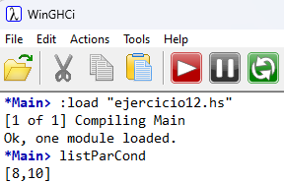
Listas por Comprensión - Repaso
Listas por comprensión
… “permite crear listas de manera concisa y declarativa, basándose en otras listas o estructuras de datos existentes. (*)…”
(*) Esta técnica se inspira en la notación matemática de la teoría de conjuntos.
Sintaxis
[funcion x | datos, predicados ]
Segunda forma
condición
Ejemplo
Separador
listParCond = [ 2*x | x <-[1..5], 2*x>6]
función
Generador
Predicado o condición
Cómo lo desarrolla...
listParCond =
[
2*x |
[1,2,3,4,5] , 2*x>6
]
= [ 2, 4, 6, 8, 10 ]
= [ 8, 10 ]
Ver ejercicio12.hs

Slide 57
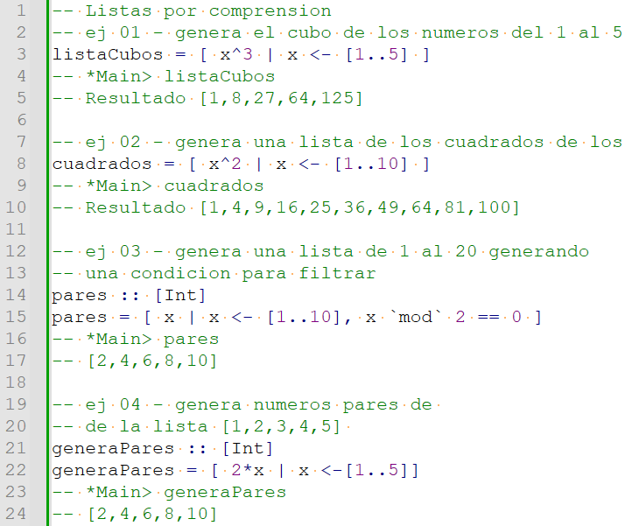

Listas por Comprensión - Ejemplos
Salida por consola
Ver ejercicio12.hs – parte a

Slide 58


Listas por Comprensión - Ejemplos
Salida por consola
Ver ejercicio12.hs – parte b

Slide 59
Clasificación de Funciones
repaso…
Clasificación
de Funciones

Slide 60
Clasificación de Funciones - repaso
Funciones
Funciones Puras
Funciones de Orden Superior
Funciones Lambda
Repasamos…
Funciones Puras
Son funciones que cumplen con:
Determinismo: Para los mismos argumentos de entrada, siempre produce el mismo resultado.
Sin efectos secundarios: No modifica ningún estado fuera de su propio ámbito ni produce ningún efecto observable en el sistema más allá de devolver un valor..
Funciones de Orden Superior
Aquellas que reciben otras funciones como parámetros. (no solamente valores)
maps y filter
Funciones Lambda (o Anónimas)
Vienen del formalismo matemático del “Cálculo λ”.
Son funciones que se define sin un nombre específico, generalmente de forma inline y para un uso inmediato.

Slide 61



repaso Funciones Puras - ejemplos
Ejemplos de Funciones Puras
Recuerda!!!
Una Función Pura: es aquella que depende de sus argumentos, sin efectos secundarios, y siempre devuelve el mismo resultado.
Ver ejercicio13.hs
Ver Anexo Funciones Puras

Slide 62


repaso – Funciones de Orden Superior - ejemplos
Ejemplos de Funciones de Orden Superior
Recuerda!!!
Una Función de Orden Superior es aquella que toma una o más funciones como argumentos o devuelve una función como resultado. .
Anotación Haskell
suma(x,y)
cuadrado(x)
aplicarFunciones(f,g,x,y)
Anotación Matemática
F(x,y) = x + y
G(x) = x²
G(F(x,y))
Ejemplo: donde x=3, y=4
F(x,y) = 3+4
G(x²)
G(F(x,y))=
3
F(x,y)
G(x²)
=G(F(3,4))
=G(7²)
=49
7
49
4
Ver ejercicio14.hs

Slide 63

repaso – Funciones Lambda- ejemplos
Ejemplos de Funciones Lambda
Recuerda!!!
Una Función Lambda
son funciones que se define sin un nombre específico, generalmente de forma inline y para un uso inmediato.

Slide 64


repaso – Funciones Lambda- ejemplos
Recuerda!!!
Una Función Lambda
son funciones que se define sin un nombre específico, generalmente de forma inline y para un uso inmediato.
Se pueden combinar funciones lambda con funciones puras…
Ver ejercicio15.hs

Slide 65
Anexo
Anexo

Slide 66
Anexo - Ejemplo de funciones básicas
Funciones Matemáticas | Funciones en Haskell
f(x) = 3x | triple x = 3 * x
f(x) = x^3 | cubo x = x * x * x
f(x) = sen(x) | seno x = sin x
f(x) = cos(x) | coseno x = cos x
f(x) = tan(x) | tangente x = tan x
f(x) = log(x) | logaritmo x = log x
f(x) = e^x | exponencial x = exp x
f(x,y) = x * y | producto x y = x * y
f(x) = x! | factorial x = product [1..x]
f(x) = ⌊x⌋ | parteEntera x = floor x
f(x) = x + 1 | sumaUno x = x + 1
f(x) = x^2 | cuadrado x = x * x
f(x) = $\sqrt{x}$ | raizCuadrada x = sqrt x
f(x) = |x| | valorAbsoluto x = abs x
f(x,y) = x + y | suma x y = x + y
Cuadro Comparativo
Ejemplo
de funciones
Ver ejemplo:
En archivo: ejercicio99.hs

Slide 67
Anexo - Comandos GHCI
Comando | Descripción | Ejemplo
:load o :l | Carga un módulo | :l MiModulo.hs
:reload o :r | Recarga el módulo actual | :r
:type o :t | Muestra el tipo de una expresión | :t map
:info o :i | Muestra información sobre una función, tipo o clase | :i Maybe
:browse | Muestra todos los elementos de un módulo | :browse Data.List
:set | Establece opciones de GHCi | :set +t (muestra tipos automáticamente)
:unset | Desactiva opciones de GHCi | :unset +t
:edit o :e | Abre el editor para modificar el archivo actual | :e
:! | Ejecuta un comando del sistema | :! ls (en Unix) o :! dir (en Windows)
:quit o :q | Sale de GHCi | :q
:help o :? | Muestra la ayuda de GHCi | :?
:main o :main args | Ejecuta la función main con argumentos opcionales | :main arg1 arg2
:cd | Cambia el directorio de trabajo | :cd /ruta/al/directorio
:module o :m | Carga un módulo o conjunto de módulos | :m + Data.List Data.Map
:sprint | Muestra una versión "parcialmente evaluada" de un término | :sprint miVariable

Slide 68


Anexo – Contraejemplo de funciones “no puras” paradigma imperativo
Para entender un ejemplo de Funciones Puras
Veamos un contra ejemplo en Python
Recuerda!!!
Una Función Pura: es aquella que depende de sus argumentos, sin efectos secundarios, y siempre devuelve el mismo resultado.
Este es un ejemplo de
Función NO Pura:
Porque llama a la misma función dos veces con los mismos parámetros pero arroja valores diferentes.

Slide 69
Repaso de Aplicación de Funciones
Repaso de
Aplicación de
Funciones

Slide 70

Repaso de Aplicación de Funciones
En matemáticas:
La aplicación de una función a sus argumentos es usualmente encerrando los argumentos entre paréntesis
La multiplicación se puede denotar escribiendo dos valores juntos
Por ejemplo:
F(a,b) + cd
Nombre función
(prioridad de resolución)
f a b + c * d
Parámetros

Slide 71

Repaso de Aplicación de Funciones

Slide 72


Anexo - Uso de funciones combinadas
Ejemplo
En Haskell se pueden hacer uso de las funciones combinadas
argumento
*Main> succ (sumaSiguiente 34)
Ver ejemplo: haskell01.hs
Prompt
Función predefinida (siguiente)
Función definida por el usuario

Slide 73
Anexo – Módulo Prelude
El módulo Prelude en Haskell
Es un módulo estándar que se importa automáticamente al activar el entorno.
Proporciona definiciones para operaciones estándar y tipos de datos básicos.
Características principales:
Funciones básicas:
Contiene definiciones para operaciones fundamentales como +, -, *, /, así como funciones de orden superior como map, filter, y fold.
Tipos de datos básicos:
Define tipos como Int, Float, Double, Char, String, Bool, estructuras de datos:listas y tuplas.
Clases de tipo estándar:
Incluye definiciones clases de tipo importantes como Eq, Ord, Show, Read, Num, entre otras.
Entrada/Salida básica:
Proporciona funciones básicas de I/O como putStrLn y getLine.
Control de flujo:
Incluye construcciones como if-then-else y guardas.
Funciones de conversión:
Ofrece funciones para convertir entre diferentes tipos de datos.

Slide 74
Anexo – Func. currificadas (parcializadas) y no currificadas (no parcializadas).
Funciones currificadas (parcializadas) y no currificadas (no parcializadas).
Función parcializada (curried):
Definición del tipo:
suma::Integer -> Integer -> Integer
(Esta notación indica que suma toma dos argumentos Integer de forma secuencial y devuelve un Integer)
Implementación: suma x y = x + y La función se define con dos parámetros separados.
Ejemplo de Invocación:
suma 2 5 ==> 7
Los argumentos se pasan de forma separada, sin paréntesis.
Esta forma aprovecha la currificación, una característica fundamental de Haskell donde las funciones de múltiples argumentos se tratan como una secuencia de funciones de un solo argumento.
Función no parcializada (uncurried):
Definición del tipo:
suma::(Integer, Integer) -> Integer
(Aquí, suma toma una tupla de dos Integer y devuelve un Integer.)
Implementación: suma (x, y) = x + y La función se define con un único parámetro que es una tupla.
Ejemplo de Invocación: suma (2,5) ==> 7
Los argumentos se pasan como una tupla entre paréntesis.
Esta forma trata los dos argumentos como un solo par, lo cual es menos común en Haskell pero puede ser útil en ciertas situaciones.

Slide 75


Anexo – Errores de tabulación y espacios en Haskell
En Haskell, la indentación es crucial porque la sintaxis del lenguaje depende de ella para estructurar el código.
Los errores más comunes ocurren cuando se mezclan tabulaciones y espacios, ya que Haskell prefiere espacios y exige consistencia en la indentación.
Además, bloques como if-then-else, where, let y do deben estar correctamente alineados para evitar que el compilador los interprete incorrectamente.
Saltos de línea mal ubicados o indentación incorrecta pueden generar errores o advertencias.
Para evitar estos problemas, es recomendable usar siempre espacios en lugar de tabulaciones.
Por ejemplo: en el Editor NotePad++, se pueden ver los caracteres ocultos en esta opción…
Cuando muestra puntos …
son espacios en blanco (correcto)
Cuando muestra flecha …
Es tabulación (da error al compilar)

Slide 76
Cursos de Haskell
Video Tutoriales - Cursos de Haskell
Curso de Haskell desde 0 – David Giordana
https://www.youtube.com/playlist?list=PLD2wfKpqmxnkHPK_Tzv80HCwOaYph33pH
Curso Haskell desde 0 – Arnau Gómez
https://www.youtube.com/playlist?list=PLSHyccnBcXI_Lxf6x_cviagPyjN0s1wqo
Curso Haskell - JotaJotavm
https://www.youtube.com/playlist?list=PLraIUviMMM3fbHLdBJDmBwcNBZd_1Y_hC
Curso Haskell – José de la Cruz - UTN
https://www.youtube.com/watch?v=Fa2oOEJVYrU&list=PLM5DlFKRabE8L4JOXT_oEvHGPpHItwTIc
Paradigma de Programación Funcional – Univ. Politécnica de Valencia UPV
https://www.youtube.com/watch?v=OVWT0U3imCU
Curso Haskell – Gerardo Portillo
https://www.youtube.com/playlist?list=PLyhYnjxSS6Jbq_zx2JsxWrBQDwZU6Own5
Resolviendo Problemas con Haskell – José Alonso
https://www.youtube.com/playlist?list=PLPIlzBVlfbbEvT2zMWAE6vTvkcJJO-YLr
https://www.youtube.com/watch?v=mKzZ_IrYoAE&list=PLPIlzBVlfbbElptU1e4jqj1MHBs092-NX
Curso Haskell – html
https://www.haskell.org/documentation/
http://aprendehaskell.es/main.html

Slide 77
Bibliografía
Example of most Haskell features
Introducción a Haskell Archivado el 5 de abril de 2010 en Wayback Machine.
Lenguaje de Programación Funcional Haskell Haskell Básico
Una Introducción Agradable a Haskell Versión en español del libro "A Gentle Introduction to Haskell".
¡Aprende Haskell por el bien de todos! Traducción de la obra "Learn you a Haskell for great good".
Haskell Básico Curso de Haskell

Slide 78
FIN
FIN

